Slide 1
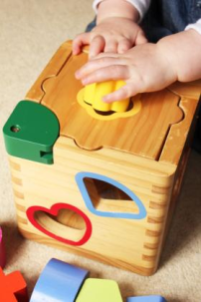
Importancia del juego en el desarrollo de niños/as de 6 a 12 meses
Ana Fierro Urturi. Pediatra. C.S. Pisuerga .Arroyo de la Encomienda
Valladolid
Ana I. San Juan González. Maestra Ed Infantil y Ed. Primaria.
Guardería Infantil Educa. Arroyo de la Encomienda. Valladolid
www.familiaysalud.es

Slide 2
Aprender y divertirse jugando
JUGANDO
JUGAR
Mejoran su desarrollo psicomotor
Habilidades sociales
Desarrollo intelectual
Estimula la imaginación y creatividad
Ayuda al equilibrio emocional
SE DIVIERTEN
www.familiaysalud.es

Slide 3
Juegos y juguetes
Pelotas grandes de plástico o tela
Alfombra de actividades
Construcciones de piezas grandes de diferentes tamaños y colores
Objetos sonoros, escuchar música
Hablarles, cantarles canciones….
www.familiaysalud.es

Slide 4
Recomendaciones para las familias
Lo importante es divertirse. No imponer el juego como una tarea u obligación.
Premiar sus ideas, esfuerzos y logros.
Enseñarles a respetar y compartir.
Jugar con ellos. Los padres son los mejores compañeros de juegos.
Elegir juguetes y juegos SEGUROS , adecuados a su edad.
Vigilar sus actividades.
www.familiaysalud.es

